Slide 1

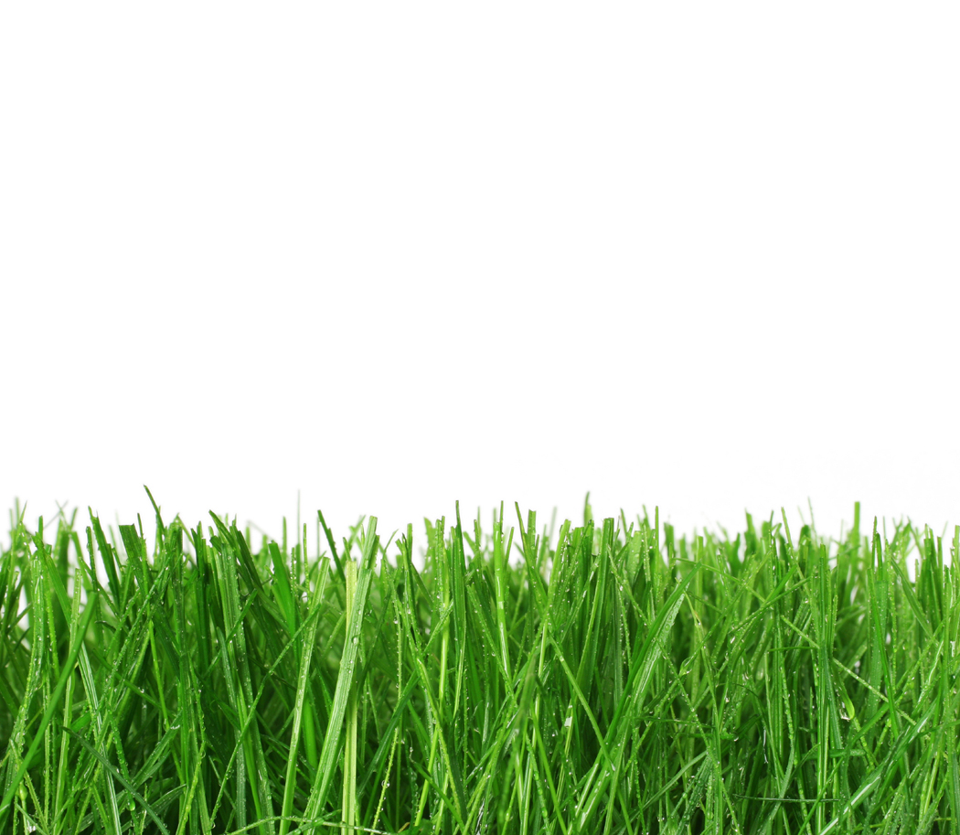
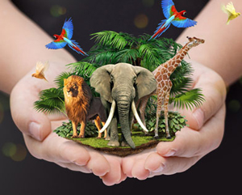
Періоди та тривалість життя тварин

Slide 2
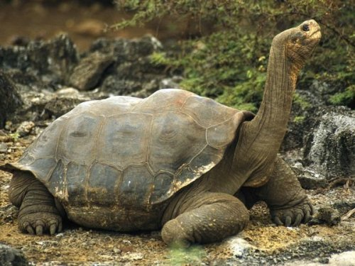
Є на Землі істоти, які бачили життя протягом трьох століть…

Slide 3
Завдання уроку :
Яке ж воно, життя?
Які існують періоди життя ?
Яка його тривалість?
Які фактори впливають на тривалість життя

Slide 4
Періоди життя
Етапи життя
Людини:
Дитинство
Юність
3. Зрілість
4. Старість
Тварини:
Дитинство
Статева зрілість
Старість
Рослини:
1. Етап проростка
Етап молодості
Етап зрілості
Етап старіння

Slide 5
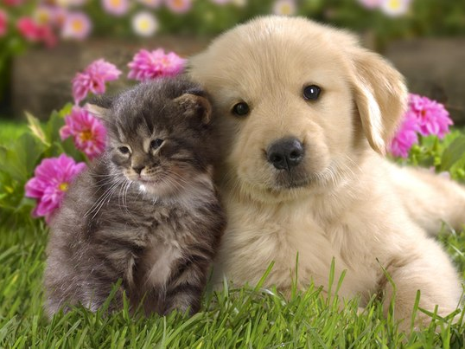
Тривалість життя тварин

Slide 6
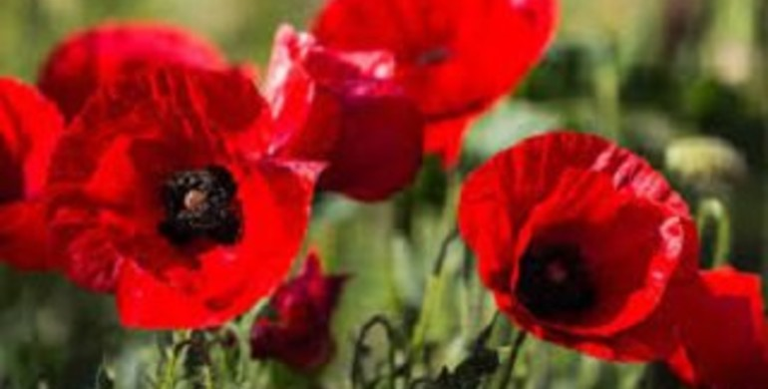
Тривалість життя рослин

Slide 7
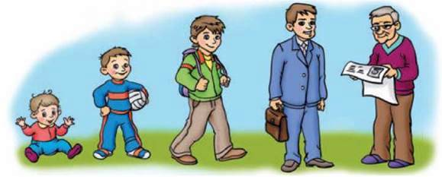
Тривалість життя людини.

Slide 8
Гіпотези обґрунтування тривалості життя
1. Тривалість життя тварин прямо пропорційна тривалості їх періоду росту і розвитку.
2. Тривалість життя тварин перебуває в тісному зв’язку з розмірами і масою їх тіла. Масивні тварини живуть довше, ніж дрібні.
3. Тривалість життя організмів має зворотну залежність від їхньої плодючості. Чим вища плодючість тварин, тим меншою є тривалість їхнього життя.
4. Тривалість життя тварин пов’язана з ритмом і частотою дихання та серцебиття. Тварини, які мають високий ритм і частоту дихання та серцебиття, живуть недовго.
5. Тривалість життя тварин залежить від типу харчування, наприклад травоїдні живуть довше за хижаків.

Slide 9
Фактори, , які впливають на тривалість життя тварин :
Зовнішні – світло, температура, склад води та повітря, інші організми
Внутрішні – плодючість, розміри тварини, ритм і частота серцебиття, тип харчування.

Slide 10
Поетапна класифікація .
Розподіліть п’ять організмів на дві групи за різними критеріями
Поетапна класифікація
1. Розподіли організми на дві групи за способом живлення . Відповідно в коло впиши назви гетеротрофів, а в квадрат – автотрофів
Білка
Мухомор
Окунь
Дуб
Ламінарія
Гетеротрофии
Автотрофи

Slide 11
Поетапна класифікація
2. Розподіли організми за середовищем існування
(впиши їхні назви у відповідні фігури.)
Білка
Дуб
Мухомор
Ламінарія
Окунь
Водне
Наземно-повітряне

Slide 12
3.Розподіли організми на групи , залежно від здатності
до активного переміщення у просторі
(впиши їхні назви у відповідні фігури)
Прикріплений спосіб життя
Активний рух
Ламінарія
Дуб
Мухомор
Окунь
Білка

Slide 13
Ламінарія
Білка
Дуб
Окунь
Мухомор

Slide 14
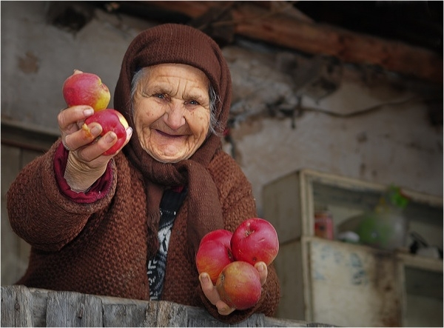
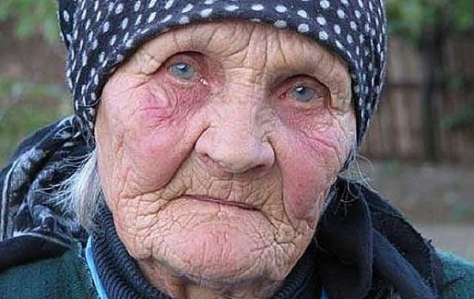
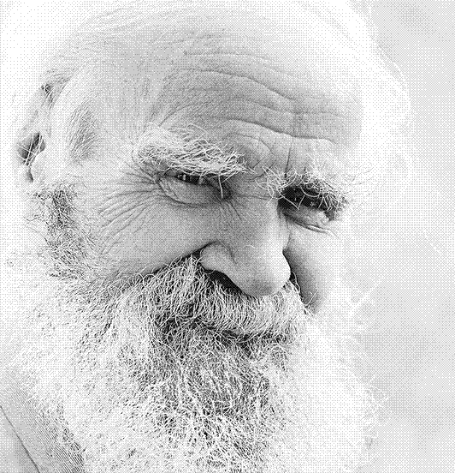

Slide 15
Біоетика – наука про збереження життя Землі та розробку заходів усунення негативного впливу людської діяльності на природу

Slide 16
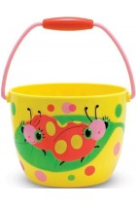
Відерко емоцій

Slide 17
Домашнє завдання .
Дізнатися максимальний вік вашого домашнього улюбленця

